Slide 1

Lập trình phân tích dữ liệu
Chủ đề: Store sales forecasting

Slide 2
1. Giới thiệu vấn đề
Phân tích doanh số bán hàng tại cửa hàng Favotita ở Ecuador
Các câu hỏi được đặt ra:
- Sản phẩm nào bán chạy nhất tại cửa hàng?
- Doanh số bán hàng trung bình của các loại cửa hàng?
- Cụm các cửa hàng và doanh số bán hàng?
- Doanh số bán hàng trung bình giữa các thành phố ?
- Khu vực nào có doanh số bán hàng cao nhất ?
- Doanh số trung bình hàng ngày, hàng tuần, hàng tháng ?
- Doanh số trung bình giữa kì nghỉ với loại cửa hàng, các tháng trong năm?

Slide 3
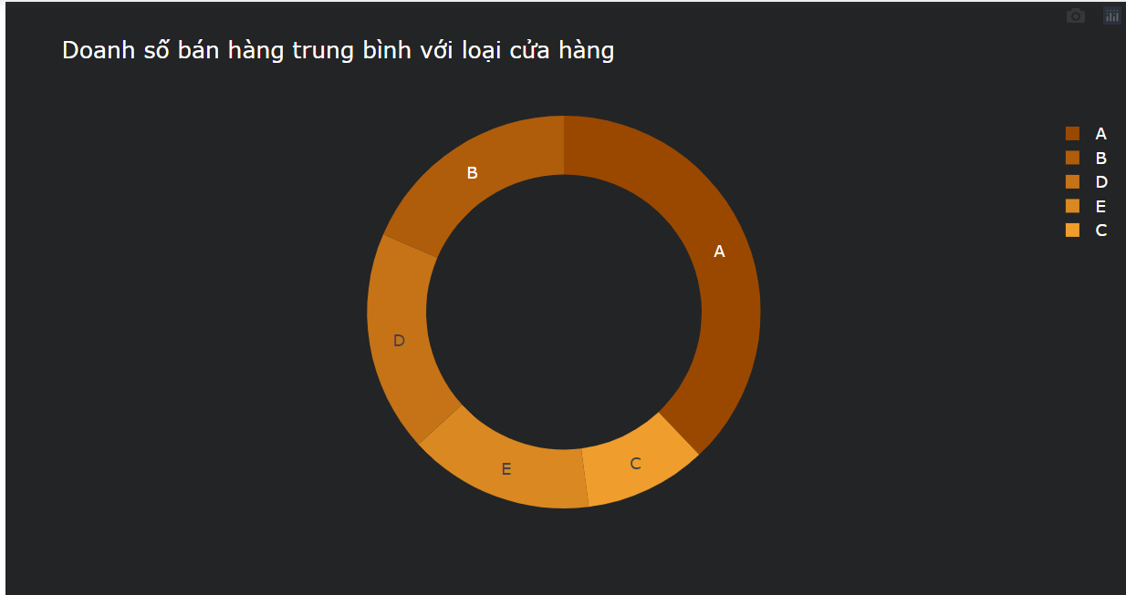
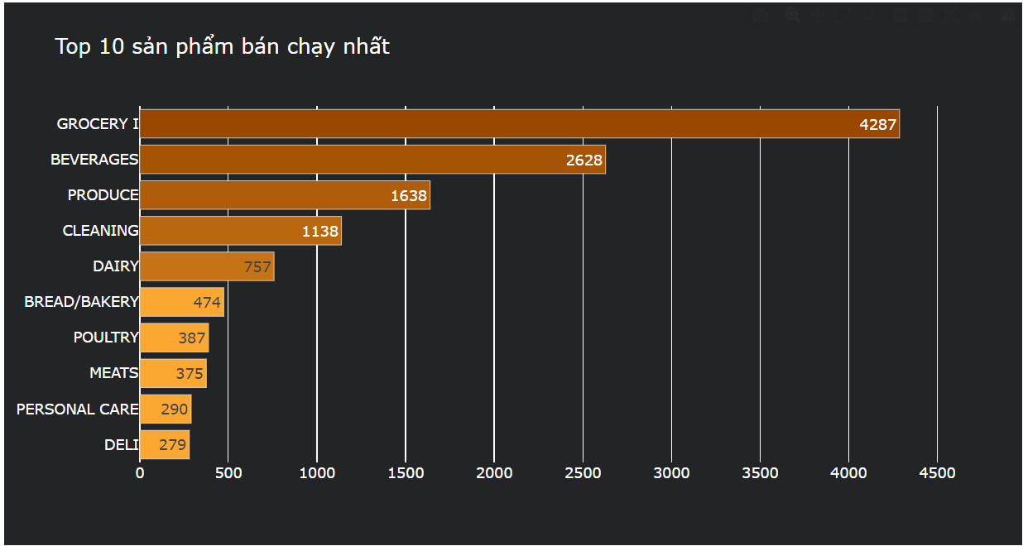
2. Kết quả

Slide 4
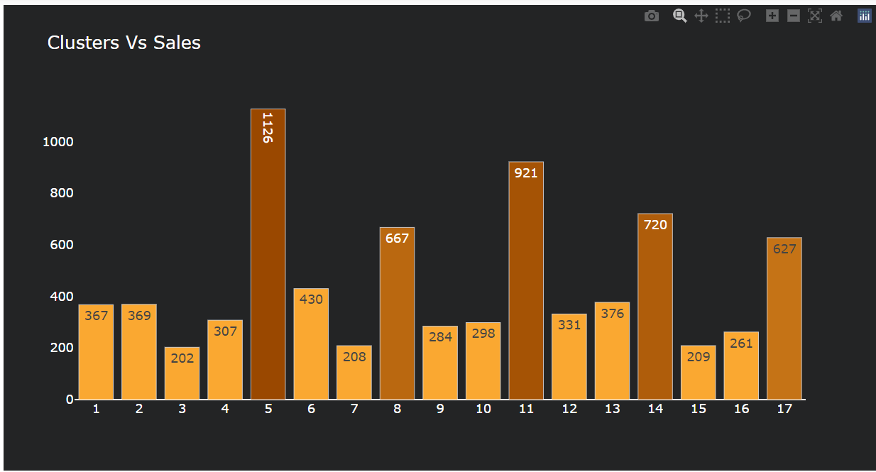
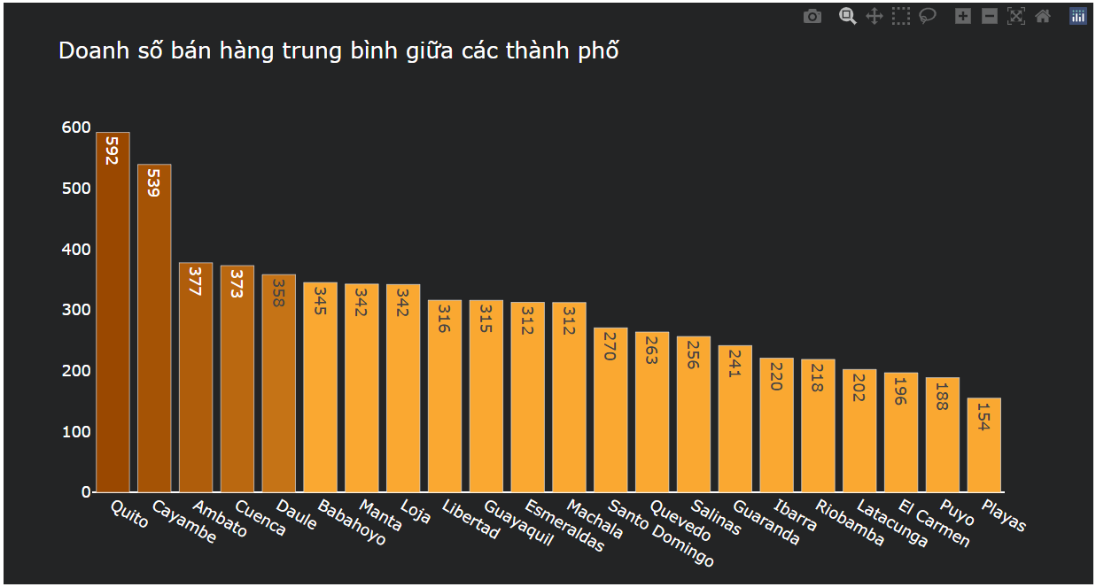
2. Kết quả

Slide 5
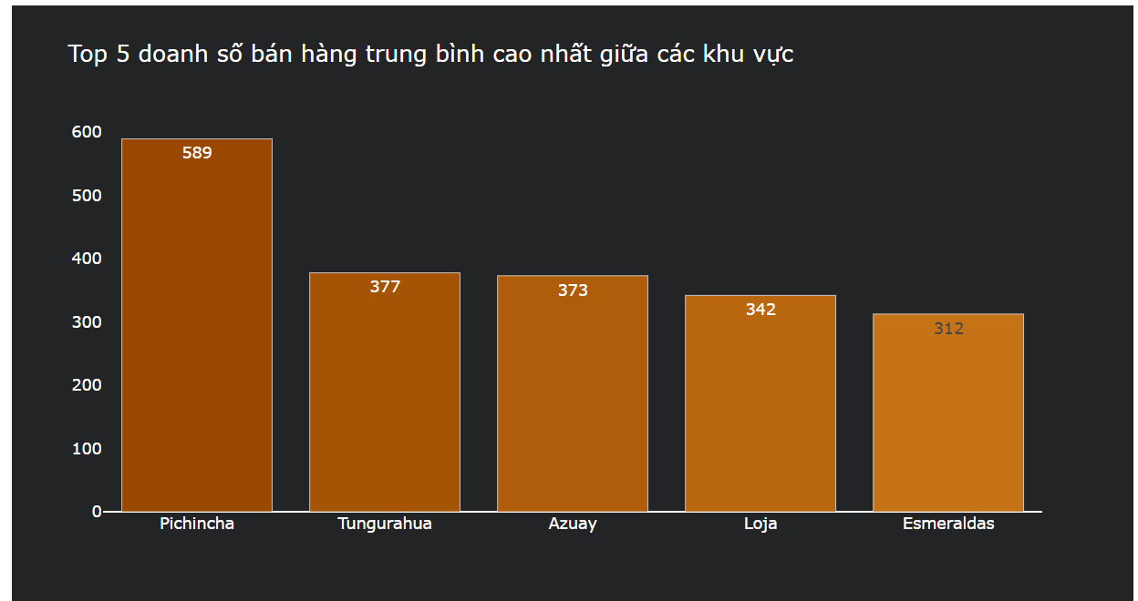
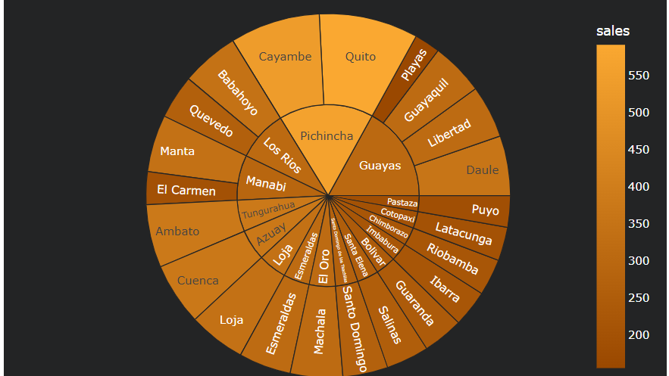
2. Kết quả

Slide 6
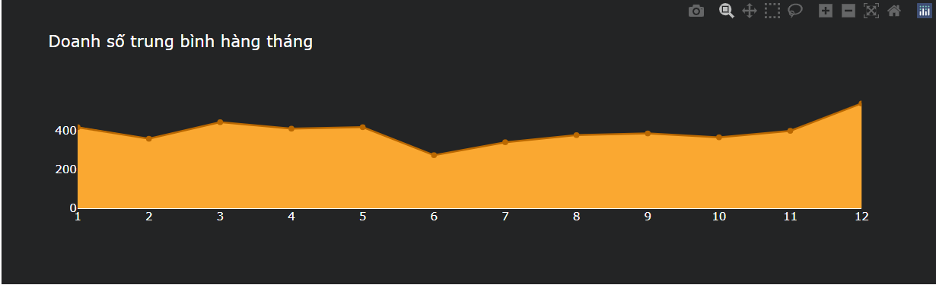
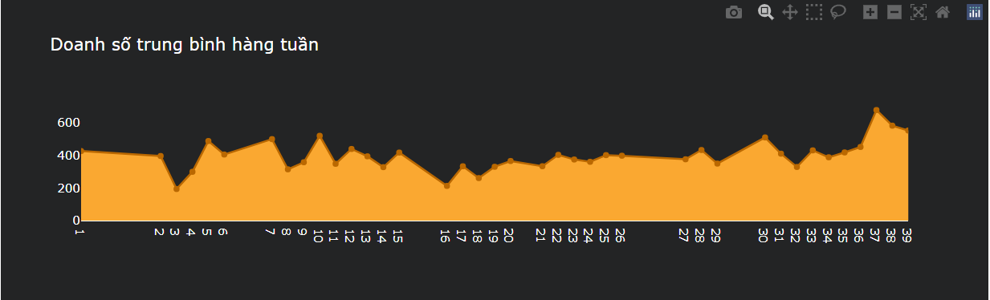
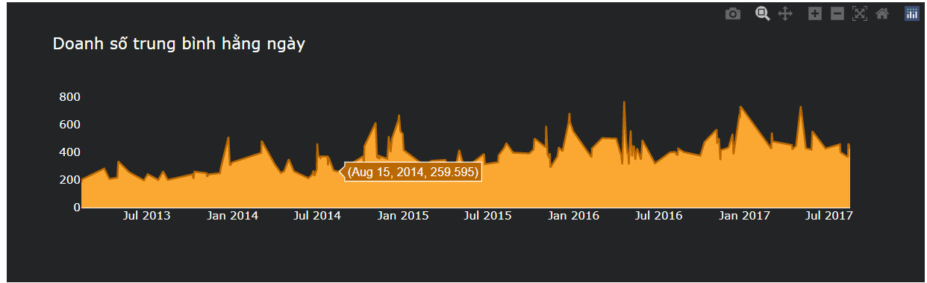
2. Kết quả

Slide 7
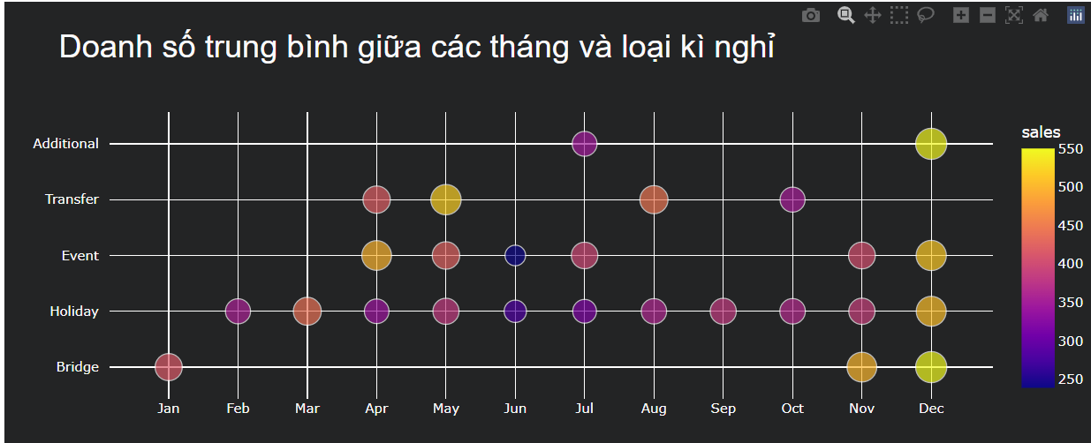
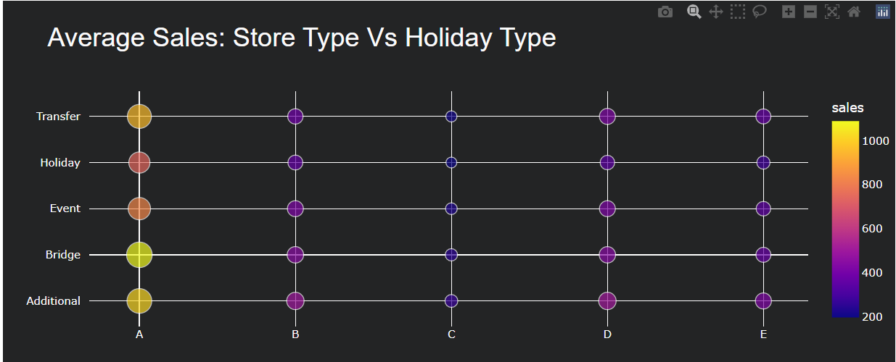
2. Kết quả

Slide 8
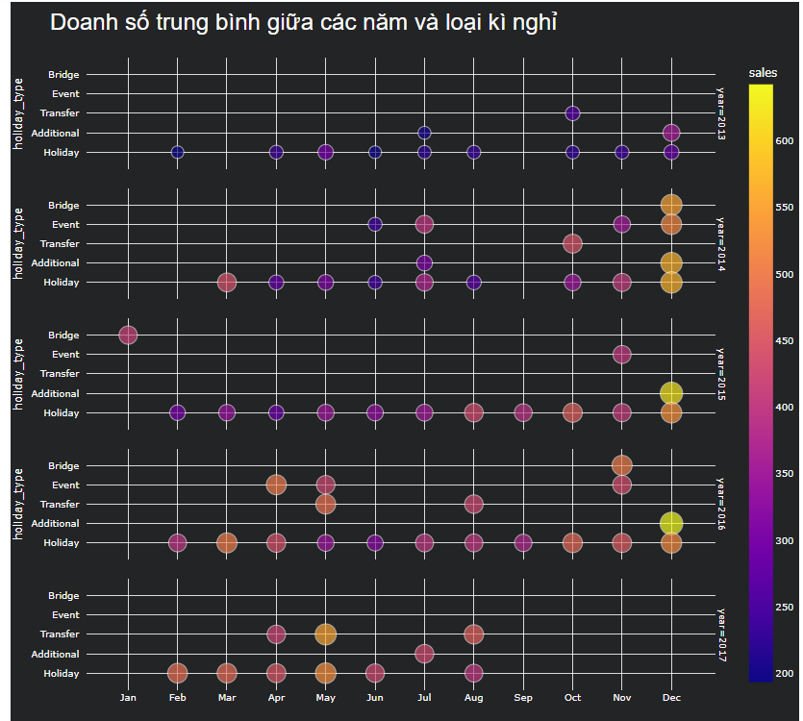
2. Kết quả

Slide 9
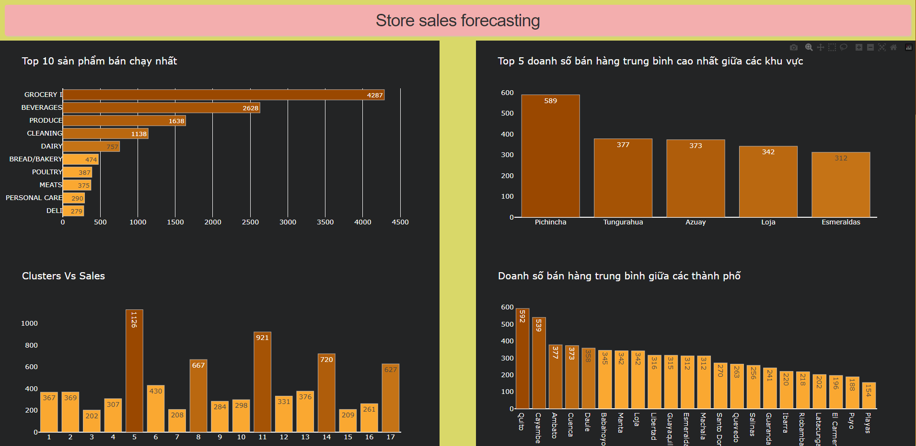
3. Dashboard

Slide 10
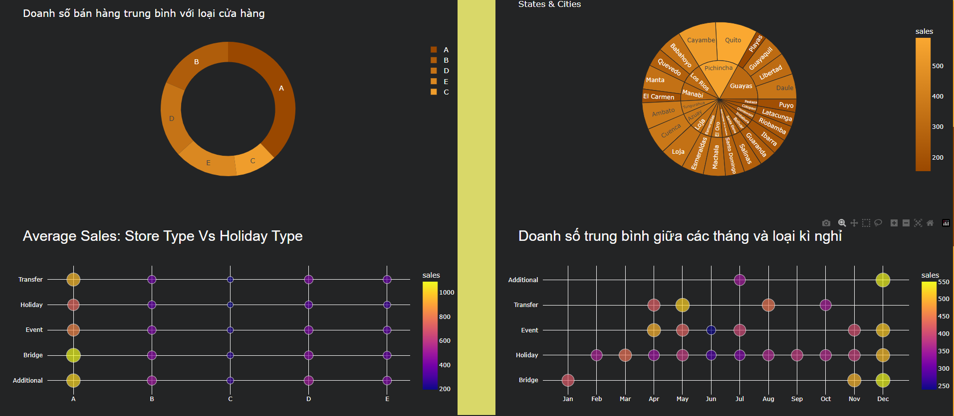
3. Dashboard

Slide 11
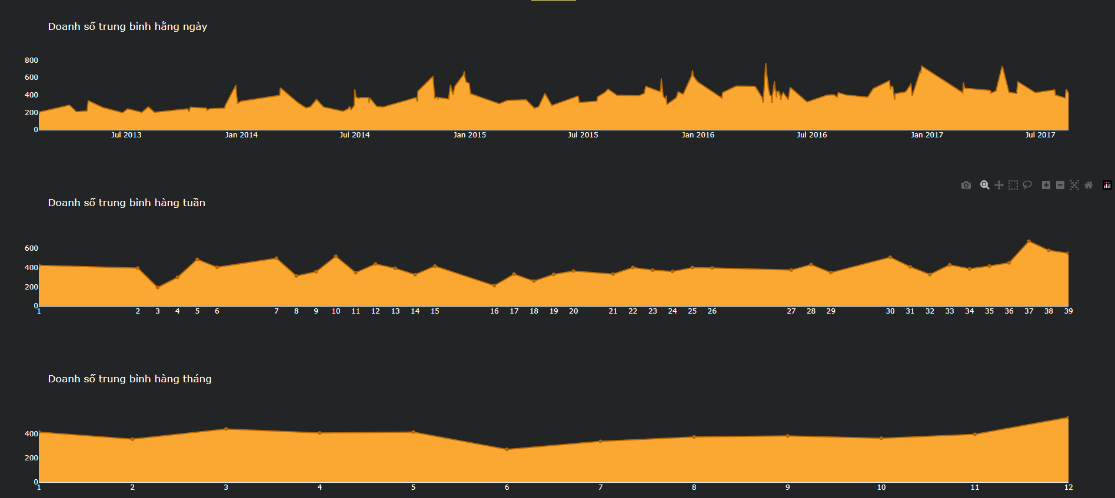
3. Dashboard

Slide 12
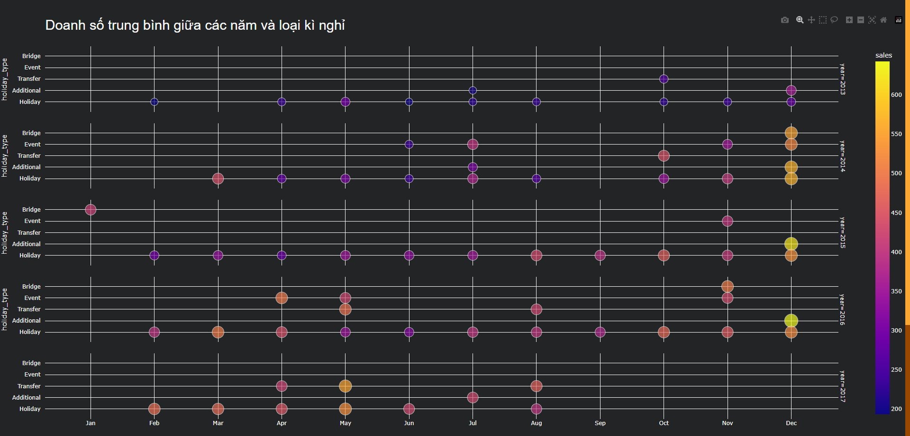
3. Dashboard

